Slide 1
第七章 分子结构和分子光谱
§7.1 分子的键联
§7.2 光谱和分子能级
§7.3 双原子分子的电子态
§7.4 双原子分子的振动光谱
§7.5 双原子分子光谱的转动结构和
分子常数的测定
§7.6 多原子分子简述

Slide 2
一般情况下的物体，极少是孤立的原子，往往是原子结合而成的分子或分子集团，或者是原子有规则地结成的晶体，有关原子的知识是掌握物质微观结构和深入了解物质性质的基础。为了能够了解原子物理的知识怎样应用在更广的范围或更接近实际情况的，我们在本章简单地讨论分子的结构。
研究分子是化学和物理学的共同任务。在物理学中有许多方法可以对分子进行研究，例如可以利用X射线衍射、电子衍射、中子衍射对分子结构进行研究，也可以通过分子电偶极矩的测量进行研究，而分子光谱对分子结构提供了丰富而重要的资料，因此本章主要从分子光谱讨论分子结构。

Slide 3
§7.1 分子的键联
原子由于相互结合力而构成分子。原子间有不同类型的结合，称之为做化学键。现在知道有离子键，共价键，金属键，此外还有一种较弱的范德瓦耳斯键。
a.离子键
在离子键的分子中，电子由一个原子转移到另一原子，都成为离子，然后离子由于库仑吸引力而构成分子。NaCl、CaCl₂等就是这类分子。Na原子有11个电子，失去一个电子成为Na⁺离子，具有Ne的稳固结构。Cl原子有17个电子，取得一个电子而成为Cl⁻离子，具有Ar的稳固结构。然后Na⁺和Cl⁻二离子相互吸引，构成分子。

Slide 4
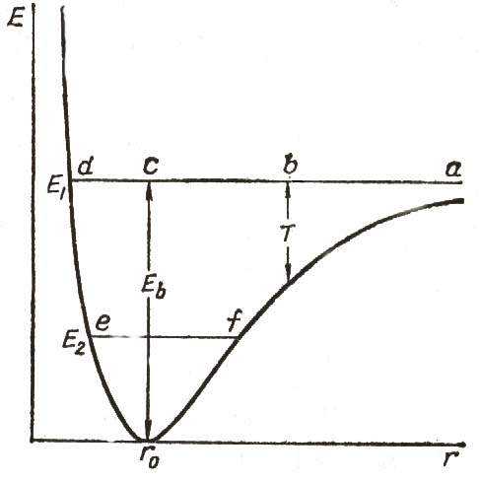
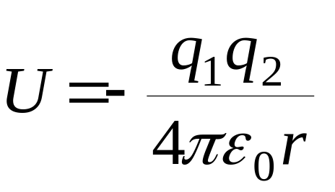
正负离子间存在库仑吸引力，它们的势能是
(1)
图1
式中q₁和q₂分别是二离子的电荷，r是离子间的距离。图1代表势能随距离r变化的情况。图1中横坐标是r，纵坐标是能量，曲线表示势能的变化。当r大时，
势能的变化就是上式所表示的。但当离子接近到它们的电子运动区域互相重迭时，二原子核由于都带正电就会有库仑排斥力，二离子的电子间也存在排斥力，因而两离子就互相排斥，距离愈近，排斥力愈大。在某一距离r₀处，离子间的排斥力刚好等于吸引力，这距离称为平衡距离。

Slide 5
大于平衡距离时，离子之间有吸引力，小于平衡距离时，有排斥力。用势能表示力场时，势能的斜度等于力的数值，势能减低的方向是力的方向，所以图1中的势能曲线表示了二离子之间的力随离子距离变化的情况。
现在考虑二离子由远距离相互接近的过程。设距离远时，离子的运动速度不大，它们的全部能量差不多是势能，这是图1中a点的情况。当它们互相接近，势能下降，但能量是守恒的，势能的减少量转变为它们之间相对运动的动能。在图1中b点，T是动能。到了c点，势能最小，动能最大，因而趋近的速度也是最大。这时离子间没有力。距离再减小，离子间就有排斥力，那时动能减小，势能增加。到d点，动能减到零，离子间相对速度减到零，但排斥力存在，离子就要作反向运动而离开。

Slide 6
如果离子相距在r₀左右时，整个体系放出一部分能量，使总能量从E₁降到E₂，离子就不能分离了，只能在图1中所示ef之间来回运动；在达到e和f两点的距离，离子的相对速度是零，但在e处受排斥力，在f处受吸引力，所以离子在平衡距离附近作振动，这样，二离子构成了分子。从这里的讨论知道，分子构成时必须放出能量。图1中E_{b}表示分子的结合能。

Slide 7
b.共价键
大量分子是属于这种类型的结合。在这种结合中，原子的一部分外层电子（价电子）是两个原子共有的。内层电子仍分属于原有原子。原子共有的电子一般是成对的，例如氢分子H₂中两个原子核共有一对电子，形成一个单键。在氮分子N₂中，原有原子在基态时各有3个2p电子，构成分子后，三对电子形成三键，氯化氢分子HCl的结合也是一个共价单键。在共价键中也有电子不成对的，例如氢分子离子H⁺₂中，二原子核共有一个电子，称单电子键；氦分子离子He⁺₂中，二原子核共有三个电子，形成三电子键。下面我们讨论一下共价键的最简单例子，即氢分子离子H⁺₂和氢分子H₂。

Slide 8
氢分子离子H⁺₂ ：在H⁺₂中，一个电子在二原子核的电场中运动，三个粒子构成一个整体。设想，如果把两个原子核拉开到很远，电子跟着其中一个核，那就成为分立的一个氢原子H和一个氢原子离子H⁺；还可以假设，如果把H⁺₂的二原子核推近使合并成为带二单位电荷的一个核，这离子就成为氦原子离子He⁺，只是质量不同，所以H⁺₂可以看作是分立的H+H⁺和联合的He⁺之间的一种情况。比较H+H⁺和He⁺，就可以理解H⁺₂构成的情况。
当H和H⁺相距很远时，它们的内部总能量等于二者内部能量之和。按照计算原子能级的习惯，H⁺是在电离态，能量等于零。H如果在基态，能量等于-Rhc。现在再看He⁺的能量，这个联合原子的能量比分立的二原子的能量要低得多。那么从分立的H和H⁺逐渐接近，直到合并成He⁺的过程中，这个体系的电子能量是逐渐降低的。这个变化如图2下面一条曲线所示。

Slide 9
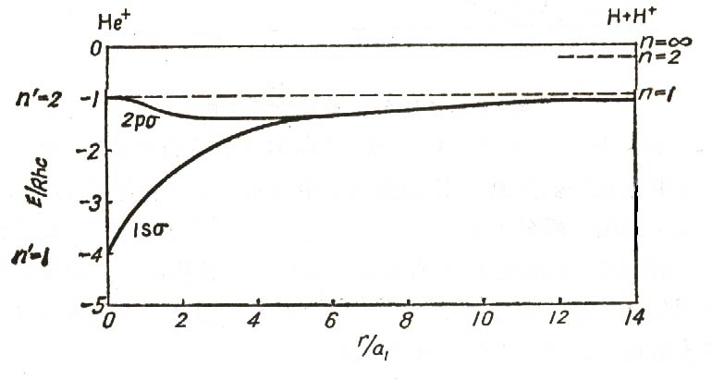
由此可知，H和H⁺如果开始互相接近，它们就会继续接近，而且趋近的速度逐渐增加；因为体系的能量是守恒的，电子能量既降低，
图2
那么原子核运动的能量就要增加。那么是否真会趋近到成为He⁺呢？这不会。现在需要考虑另一个因素，那就是二原子核之间的库仑排斥力。由于这个排斥力，两原子核愈接近，它们的势能愈大，与距离成反比，是正的。把图2中所表示的电子能量和这里所说的势能相加，就会得到图3中的曲线。二原子核如果继续接近，最后会达到一个距离，那时全部能量成为势能，就不能再靠近，而那时排斥力很强，又得分开。

Slide 10
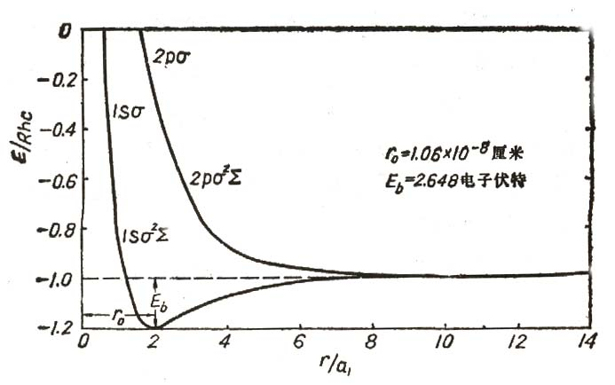
图2显示，由分离的H+H⁺的基态变到联合的He⁺的基态的过程中，电子能量降低很多，所以加原子核的势能后，出现一个最低值在平衡距离r₀处（如图3中所示）。如果在这
图3
距离左右，这体系放出一部分能量，如同离子键的情况，二原子核就不能分开，只能在r₀左右振动，这样分子就构成了。由实验测定H⁺₂平衡距离r₀等于1.06×10⁻⁸厘米。图3中又表示了这离子的结合能E_{b}=2.648电子伏特。

Slide 11
图2中还有一条曲线，这代表分离原子的电子态由基态向着He⁺的激发态2P转化，那时电子态能量只在中间过程中稍有改变，两端的能量是相等的（当He⁺的电子在n=2的状态时，能量等于 -Z²Rhc/n²= -Rhc）。加上原子核的势能后，在图3中相应的曲线没有最低值。在这过程中，二原子只能接近片刻，就分开，分子不能形成。
由以上讨论可知，电子能量和原子核势能之和，对原子核的运动来说，起着势能作用。这个“势能”随原子核距离的变化如果出现最低值，分子就能构成，如果没有最低值，分子就不能构成。
分子中的电子可以处在激发态，这也可以由分离原子变到联合原子的相应激发态来考虑。同样也只有那些“势能”随原子核距离的变化具有最低值的才是分子的稳定状态。

Slide 12
氢分子H₂ ：氢分子由两个氢原子构成，分离很远时是两个孤立的氢原子。如果再设想氢分子中两个原子核合并为一个，这分子就成为一个氦原子，只是质量不同。我们同样可以把氢分子看作分离的两个氢原子和氦原子之间的状态。
两个分离很远的氢原子内部能量的总值是-Rhc×2= -13.599×2= -27.29（电子伏特），仍把原子电离态的能量作为零。两个氢原子的离子对应于氦原子的全部电离的离子He⁺⁺具有多大能量呢？氦原子的一次电离能量是24.588电子伏特，从He⁺电离到He⁺⁺又需4Rhc，这是54.40电子伏特，相加是78.98电子伏特。所以He基态相对于He⁺⁺的能量是-78.96电子伏特，比两个分离的氢原子的基态能量低二倍。

Slide 13
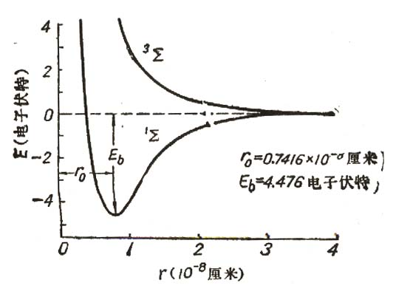
当两个氢原子接近时，原子核之间的库仑排斥力就增大。二电子之间也有库仑排斥力。这样就还需要考虑势能。势能随原子核距离的减小而增大。这个势能和上述电子能量相加后的数值就如图4所示。
图4
基态能量也出现最低值，这就与He⁺⁺情况相似，氢分子H₂就构成。由实验测得氢分子的平衡距离r₀等于0.7416 ×10⁻⁸厘米，它的结合能等于E_{b}=4.476电子伏特。

Slide 14
在氢分子中，两个电子在二原子核的联合电场中运动。电子是二原子核所共有的。在基态时，按照泡利原理，二电子的自旋必须相反。一对共有的电子形成一个共价键，所以在分子中形成共价键的共有电子一般是成双的。当多电子的原子构成分子时，原子中的完整壳仍分属于原来的原子，只有外面不完整壳层的电子才参与化合作用。所以具有完整壳层的原子，例如惰性气体的原子，不起化合作用。
金属键 ：这是金属中原子的结合情况。在金属中，原子核和它周围的束缚电子构成的离子好像浸没在自由电子“气”中。这样，在固体中就结合晶体。金属键不存在于分立的分子中，像气体分子的情况。

Slide 15
范德瓦耳斯键 ：这是由于范德瓦耳斯力而产生的很弱的结合。上述三类化学键的结合能一般在1—5电子伏特范围，而范德瓦耳键的结合能只有0.01到0.1电子伏特的数量级。这种结合的原子平衡距离也比较大一些。Hg₂是这类结合的例子。在有些高分子中也存在着这类键。
以上简单地叙述了原子结成分子的几种方式。

Slide 16
§7.2 光谱和分子能级
从分子光谱可研究分子结构。分子光谱比原子光谱复杂得多。就波长的范围说，分子光谱可以有如下类别：
（a）远红外光谱——波长是厘米或毫米的数量级。
（b）近红外光谱——波长是微米的数量级。
（c）可见和紫外光谱——是一个复杂的光谱体系。
分子所以产生的复杂光谱，是由于其内部复杂的运动状态。
分子内部的运动状态可以分三部分来描述：
（1）分子的电子运动状态和电子能级 ：在分子中有两个或两个以上的原子核，电子在这样一个电场中运动，在分子中的电子运动，正如原子中的电子运动，也形成不同的状态，每一状态具有一定的能量。分子的电子态能级之差同原子能级之差相仿。如果分子的电子能级之间有跃迁，产生的光谱一般在可见和紫外区域。

Slide 17
（2）构成分子的诸原子之间的振动和振动能级 ：这是原子核带同周围的电子的振动，在8.1节已经提到双原子分子沿着轴线的振动。多原子分子的振动就比较复杂，是多种振动方式的叠加。振动的能量是量子化的。振动能级的间隔比电子能级的间隔小。如果只有振动能级的跃迁，而没有电子能级的跃迁，所产生的光谱是在近红外区，波长是几个微米的数量级。
（3）分子的转动和转动能级 ：这是分子的整体转动。对双原子分子要考虑的转动是转动轴通过分子质量中心并垂直于分子轴（原子核之间的联线）的转动。对多原子分子的转动，如果分子的对称性高，也可以进行研究。转动能量也是量子化的，但比前二种能量要小得多，纯转动能级的间隔只相当于波长是毫米或厘米的数量级。

Slide 18
如果用E_{电}、E_{振}和E_{转}分别代表上述三种运动状态的能量，分子的能量可以表作
E=E_{电}+E_{振}+E_{转} （2）
而正如上面所说，
△E_{电}>△E_{振}>△E_{转} （3）
这样，在电子能级之上可以有较小间隔的振动能级；在振动能级之上又可以有更小间隔的转动能级。这些关系如图5所示。图5中表示了振动能级和转动能级的特点：一组振动能级的间隔随能级的上升级减小；一组转动能级的间隔随着能级的上升而增加。这以后还要说明。

Slide 19
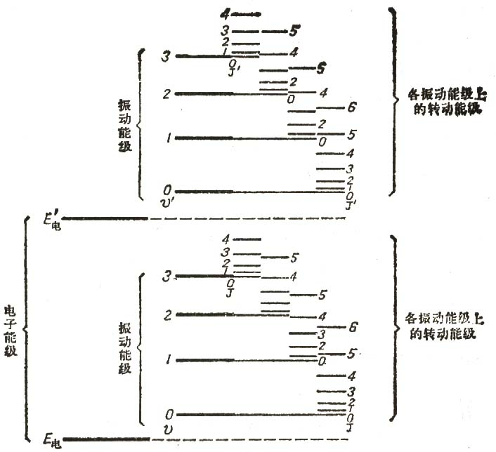
图5

Slide 20
由此可知，前面所说分子的远红外光谱是只有转动能量改变所产生的光谱，所以又称为纯转动光谱。分子的近红外光谱是既有振动又有转动能量的改变所产生的光谱。一对振动能级之间的跃迁所产生的光谱，由于有转动能级的跃迁，是一个光谱带，这就是一组很密集的光谱线。分子的电子能级如果有改变，所发的光谱一般落在可见或紫外区域，而每一个电子能级上还有振动能级，因此一对电子能级之间的跃迁就包含不同振动能级的跃迁，因而会产生很多光谱带，形成一个光谱带系。带状是分子光谱的特点。从外形说，这类光谱称作带状光谱。

Slide 21



§7.3 双原子分子的电子态
在分子中，每个原子内部构成完整壳层的电子仍分属于各原子，外层电子却在联合的电场中运动。分子的电子态决定于这些外层电子。
电子的轨道角动量 ：在双原子分子中有两个力的中心。电子差不多在轴对称的联合电场中运动，对称轴通过两原子核。在这样一个电场中，当二原子核较近时，每个电子的轨道角动量绕分子轴进动，它在轴方向的 分量成为运动常数； = ， -1， -2，···- ，而 是电子轨道角动量量子数。在原子核相离较远的情况下，轨道角动量亦即量子数 不确定。而 作为对称轴方向的轨道角动量仍是运动常数，因此 代表电子所处的状态。

Slide 22

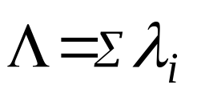
但在这样的电场中，不同于磁场的情况，沿对称轴的轨道角动量数值相同而方向相反的两个状态具有相同的能量，所以只用量子数λ=| |来表示状态就可以了。对于每一个具有不同λ值的电子所处的状态，给以不同的名称，它们对应关系如下：
λ值： 0 1 2 3 ···
电子态名称： σ π δ ω ···
而这些电子也就分别称为σ电子、π电子等，正如在原子中对不同 值的电子称做s电子、p电子等那样。
在原子中，所有电子的轨道角动量合成一个总轨道角动量。在双原子分子中，如果每个电子的轨道角动量有时已不很确定，更难说合成总轨道角动量了。成为运动常数的是沿分子轴方向的分子总轨道角动量 ，这是所有电子在分子轴方向的轨道角动量之和，所以
（4）

Slide 23
由于λ所代表的角动量有两个可能的方向，所以（1）式中是代数和。
Λ是代表分子的电子态的重要量子数，对不同Λ值的分子电子态，有不同的名称如下：
Λ 值： 0 1 2 3···
分子态： Σ Π Δ Φ···
这与原子态随L值分别为S，P，D等态相似。
电子自旋 ：电子自旋是不受电场影响的。分子中各电子的自旋角动量，仍如原子中那样，合成一个总自旋角动量。合成的方式同原子中的情况相似，不重复说明了。故总自旋角动量量子数S在分子中仍是一个确定的量子数。
在Λ≠0诸态（Σ，Π，Δ，Φ···等）中，绕轴的轨道运动产生一个沿轴方向的磁场。这个磁场作用于电子的总自旋磁矩，使它对轴方向量子化，并且旋进。这样，总自旋角动量在轴的方向上就有量子化的分量Ms。

Slide 24

在分子中Ms用Σ表示（斜体），它的数值是
Σ=S，S-1，···，-S. （5）共有2S+1个数值[注意这个Σ用斜体，是一个量子数，同代表状态的Σ（正体）有不同意义]。这里所说是磁场作用，所以具有相同数值而正负号不同的Σ代表不同能量的状态。这同Λ的情况不同，那里是电场作用。在Σ态（Λ=0），没有沿轴磁场，总自旋角动量的方向不量子化，所以没有确定的Σ值。
分子总角动量——多重态 ：从以上的讨论，可知在Λ≠0的状态中，分子轴方向的轨道角动量加总自旋角动量在这个轴方向的分量就构成分子轴方向的总角动量。把这数值表达为 ，那么
Ω=|Λ+Σ| （6）由（5）式
Λ+Σ=Λ+S，Λ+S—1，···，Λ—S， （7）共有2S+1个数值。

Slide 25

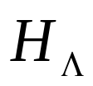
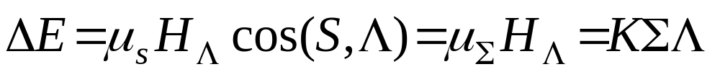
与电子自旋联系着的有一个自旋磁矩 ，它受绕轴轨道运动的磁场 的作用所引起的附加能量，如原子中的情况，应等于
（8）
这里K是常数。从（8）式可知，对一个Λ值，△E决定于∑值。自旋对分子轴可以取2S+1个方向，也是有2S+1个∑值，足见对一个Λ值，能级要分为2S+1层。所以双原子分子状态的多重性决定于分子的电子总自旋量子数S，与原子中的情况相同。但在分子中△E与∑成正比，而二邻近∑值之差都等于1，所以裂开的能级是等间隔的。这与原子的精细结构的情况不同。

Slide 26

对分子的电子态更详细的标记是，在Σ、Π、Δ、Φ等符号的左上角加多重数（2S+1）的数值，并在符号的右下角注明Λ+Σ的数值（不是Ω）。现在举一个例子。设Λ=1，这是Π态，又S=3/2设，这是四重态，Σ=3/2、1/2、-1/2、-3/2，这样，Λ+Σ=5/2、3/2、1/2、-1/2，这四个状态用⁴Π_{5/2}、⁴Π_{3/2}、⁴Π_{1/2} 和⁴Π_{-1/2}来表示。这里Λ+Σ的数值中有+1/2和-1/2，从角动量说，都是 /2，所以Ω=1/2，但从能量看，这代表两个不同能级，因此必须分别标出。在分子中，对一个Λ值（Λ≠0），能级多重数是2S+1，不论Λ大于或小于S。

Slide 27
在Σ态，Λ=0，不产生磁场，没有总自旋与磁场相互作用问题，不存在Σ值，所以能级是单层的，但习惯上还是把2S+1的数值标在状态符号的左上角。例如讨论过的H⁺₂，只有一个电子，S=1/2，应该是双重态，在基态时，电子处在σ态，所以分子态的符号是²∑，但实际是单层的。又例如H₂中，有两个电子，所以S=0或1，形成单一态和三重态。因此两个原在基态的H原子可以构成¹∑态或³∑态的H₂分子，前者是稳定的分子基态，后者不是一个稳定的分子态。这里看到，在前一情况下，二电子的自旋相反，在后一情况下，自旋平行。

Slide 28
双原子分子电子态跃迁的选择定则。分子电子态之间的辐射跃迁也有一定的选择定则。下面是双原子分子电子态可能的电偶极跃迁，这也就是在光谱中一般可以观察到的：
ΔΛ=0，±1，
ΔS=0。
这就是说，跃迁只能发生在∑和∑，Π和Π，△和△等以及∑和Π，Π和△，△和Φ等状态之间，而且多重性要相同的。除这些一般的定则以外，关于电子态的跃迁还有一些定则，就不详细叙述了。通过分子光谱的观察可以对分子的电子态进行研究。

Slide 29
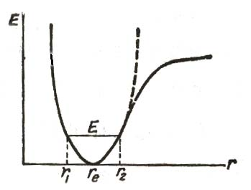
§7.4 双原子分子的振动光谱
现在讨论双原子分子的振动。以前谈到双原子分子的势能如图6所示，如果这是分子基态的势能曲线，我们可以把最低势能也就是平衡距离的势能定为零，如图所示。设分子的总能是E，那么当二原子核的距离是r₁或r₂时，总能等于势能，在r_{e}时，动能最大，势能为零。如果总能不很大，振幅也不会大，在平衡距离r_{e}附近的势能曲线近似抛物线，也就是说，接近简谐运动的势能。
图6

Slide 30
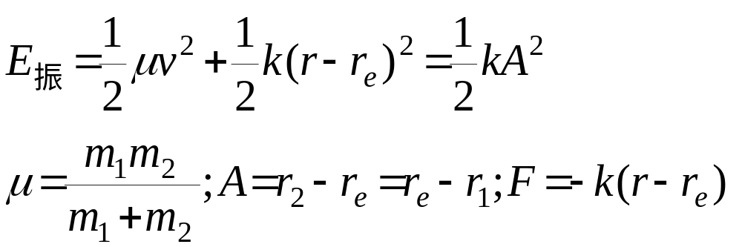
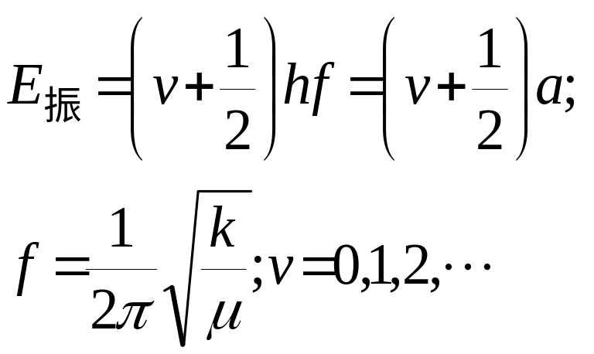
按经典力学，简谐振子的能量是
（9）
其中A是振幅，k是力常数，即力与位移成正比的比例常数。按量子力学，简谐振子的能量是量子化的，
（10）
f 是振子的振动频率，v 是振动量子数。但双原子分子实际不是简谐振子，图中可见，势能不是简单的抛物线。

Slide 31
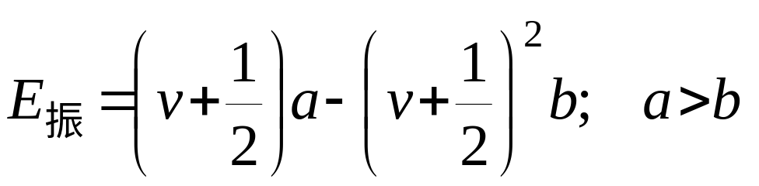
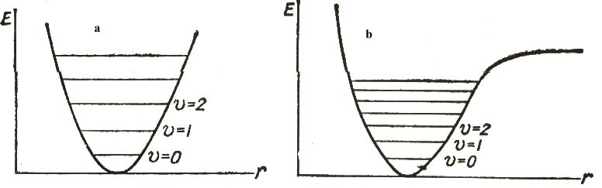
可以证明振动能量更准确的表达式是
(11)
a和b都是常数。光谱的观察显示量子力学的结论是符合实际情况的。按（10）式，振动能级是等距离的，如图7（a）所示。（11）式代表的实际能级不是等距离的，如图7（b）所示。注意，按照量子力学，最低的振动能级（v=0）的能量不等于零。也就是说，振子不会停止振动。
图7

Slide 32
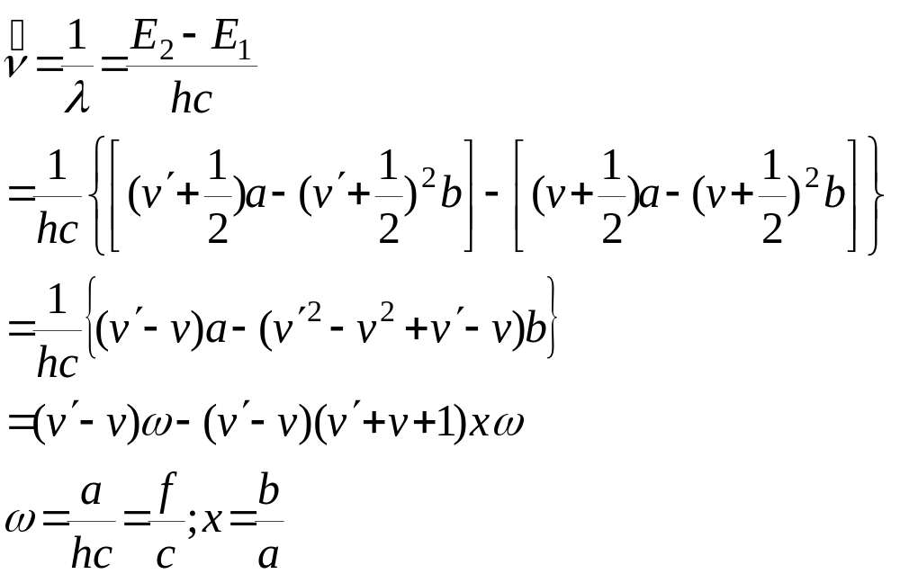
现在考虑两种振动光谱：（1）纯振动光谱，（2）有电子跃迁的振动光谱。
（1）振动光谱：如果在同一电子态中，有振动能级的跃迁，那么
(12)

Slide 33
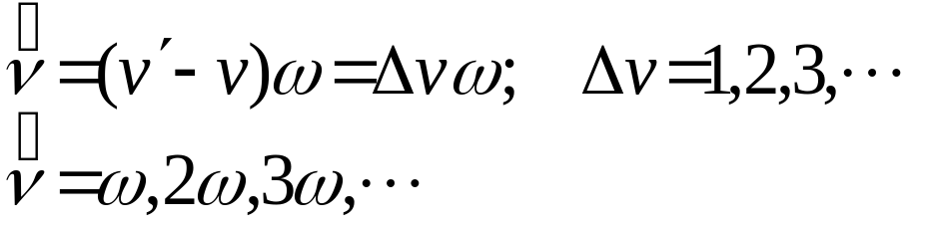
近似地可以略去第二项
(13)
CO在红外部分有λ为4.67微米、2.35微米、1.58微米等的光谱带，这三个数值的倒数的比值近似地是1：2：3。HCL在红外部分有一个λ=3.46微米的带。这些都是振动谱带。
这些是光谱带，不是一条线。相当于一对振动能级之间的跃迁，还有许多可能的转动能级的跃迁，因而出现了一组线，形成一个带。关于带的内部结构，下一节将讨论。现在从振动能级跃迁得到的波长只代表谱带基线的位置。关于基线以后将说明。

Slide 34
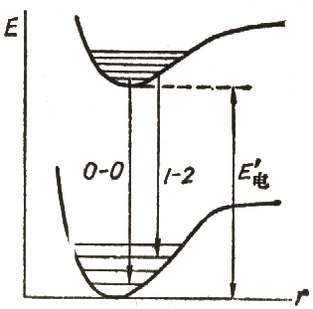
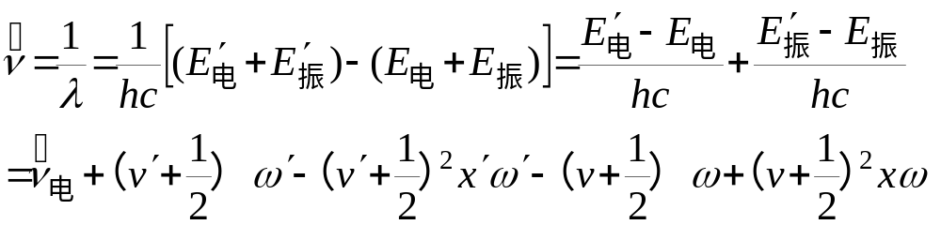
（2）有电子跃迁的振动光谱：如果有电子态的跃迁，那就是涉及两个不同势能曲线的问题。两个态的力常数k是不相同的，因而它们的a不同，b也不同。设有二电子能级如图8所示，那么，
图8
(14)

Slide 35
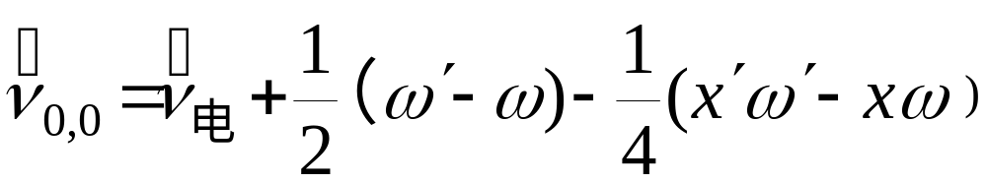
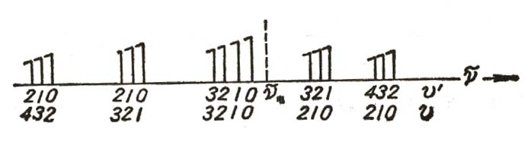
例如：v’=0跃迁到v=0，这个光谱带基线的波数是
(15)
两个电子态之间的振动能级跃迁就产生一个光谱带系，设ω’略小于ω，但相差不远，产生的光谱带系就如图9所示。有电子能级跃迁而形成的光普带系在可见和紫外区域。
图9

Slide 36
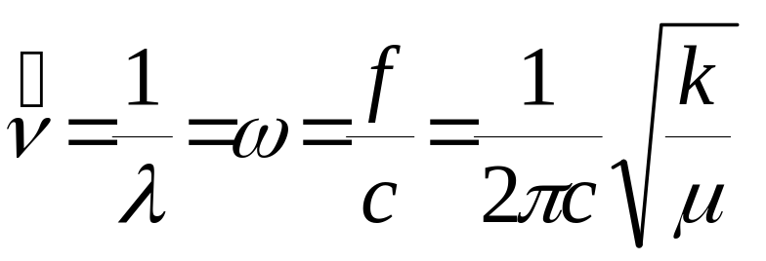
由（12）和（13）二式可知，观察所得的振动光谱的波长与构成分子的两个原子或离子之间的力是相关的，在当△v=1，
(16)
式中k是力常数，足见振动谱带的波长反映了分子键的强弱。在复杂的多原子分子中，振动波数也反映了各种分子键的情况。发现了各种键有其特性频率（见后表1和表2）。

Slide 37
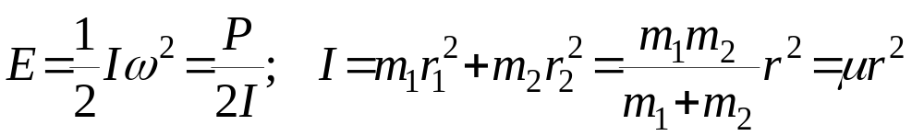
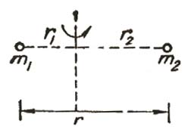
§7.5 双原子分子光谱的转动结构和 分子常数的测定
（1）双原子分子的转动能量——远红外光谱和微波谱
分子转动: 双原子分子的转动轴是通过质心而垂直于联接二原子核的直线的。按照经典力学，转动的动能是
(17)
式中P是角动量，I是转动惯量，r₁，r₂和r代表的距离如图10所示。
图10

Slide 38
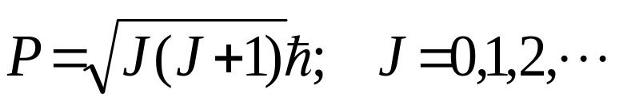
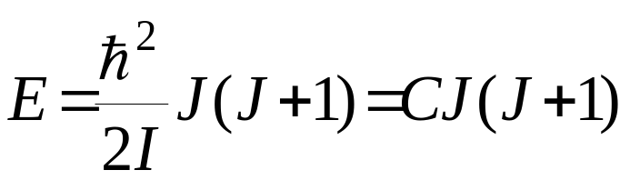
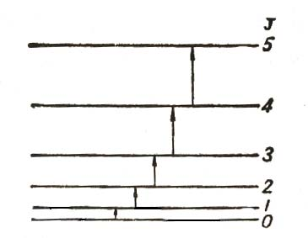
按照量子力学，角动量应等于下式表示的数值
(18)
代入（17）式，即得
(19)
此式可以从量子力学直接推得，J称为转动量子数。当J=0，1，2，3，···等值时，相应的J（J+1）=0，2，3，12，···，所以能级的间隔是C的2，4，6，8，···倍，如图11所示。
图11

Slide 39
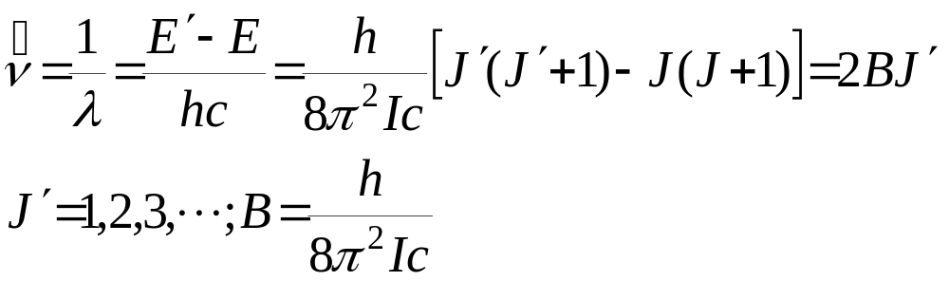
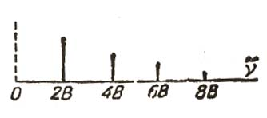
纯转动谱：实验和理论都证明转动能级的跃迁只能在邻近能级之间，就是△J=1。所得光谱的波长应该有下式表达的数值：
(20)
谱线波数的间隔是相等的，如图12所示。
图12

Slide 40
HCl分子远红外吸收谱中，曾观测到好多条吸收线，这些线的波数相隔应该是2B，由此求得B=10.34厘米⁻¹，这里可以比较一下转动与振动能级间隔的大小。从转动能级J=0到J=1，相隔波数是2B。按HCl的情形，2B的数值是20.68厘米⁻¹。而HCI的红外振动能级从v=0到v=1，相隔是2885.9厘米⁻¹（就是上节提到的λ=3.46微米），足见转动能级的间隔比振动能级的间隔小很多。
从光谱获得B值，就可以算出I，从而算出原子核的距离r。从上述数据，算出HCl的核间距离r=1.29×10⁻⁸厘米=1.29×10⁻¹⁰米 。
纯转动谱的波长厘米或毫米的数量级。例如刚才所说HCl的纯转动谱的最长波长是0.5厘米。除上述远红外吸收光谱外，微波波谱的方法已用于观察分子的纯转动谱。下节还要谈到用组合散射的方法也可以观察纯转动谱。

Slide 41
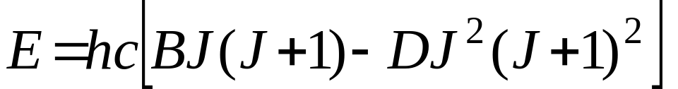
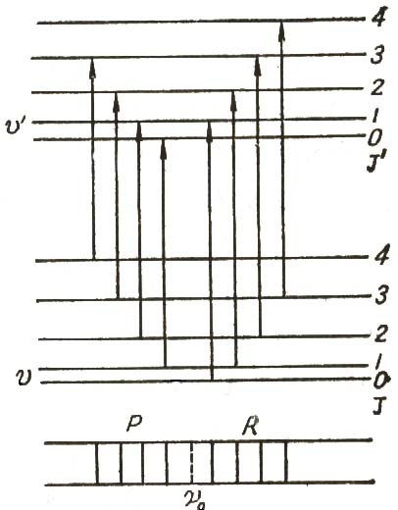
表示转动能量的（19）式是把分子作为刚体推得的，实际上分子不是刚体，转得快时，二原子核之间的距离要变，所以转动惯量要改变，比较准确的转动能量应该如下式所示：
(21)
第一项就是（19）式。第二项是新加的修正项。
（2）振动转动谱带的结构
有振动能量和转动能量同时改变而产生的光谱称为振动转动光谱，在近红外区域，也就是用吸收的方法观察的。上文提到振动能级的间隔比转动能级大得多。图13显示了两个振动能级之间同时有转动变化的跃迁。
图13

Slide 42
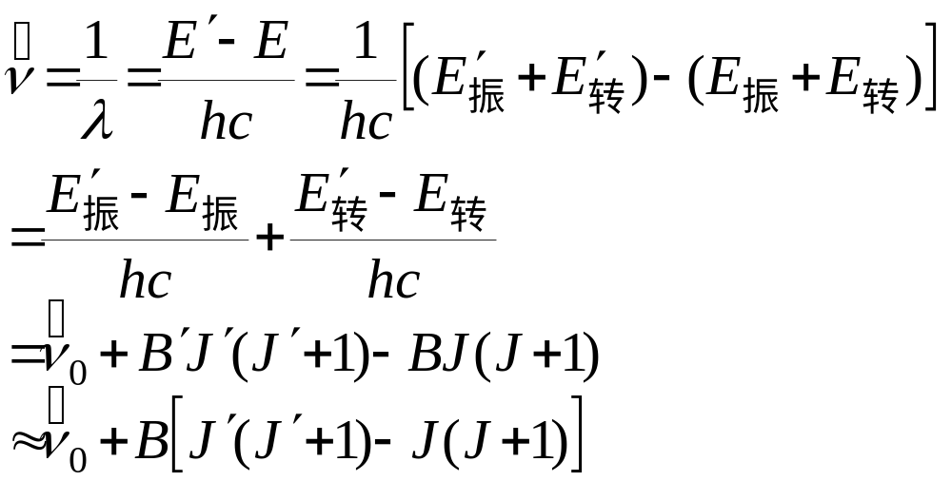
这里我们就会了解，一个近红外谱带是怎样形成的。谱线的波数应该是
(22)
转动能级的跃迁选择定则为△J=±1。当J‘=J+1时，产生的一系列谱线称作R支，J’=J-1称作P支。在（22）式中的上下二振动能级的B是不相等的。从图3和图4可以看到分子势能随r的变化对平衡距离是不对称的，所以振动能级越高，平均核距要稍增大，因而B要略减小。但相差不远，所以在（22）式中把它作为同一数值归并了。

Slide 43
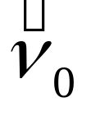
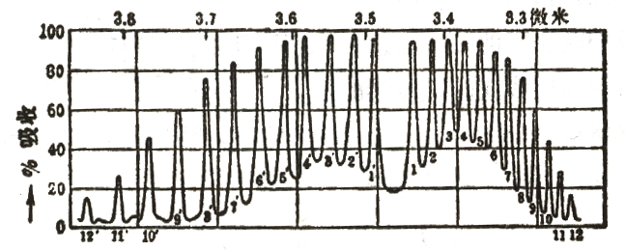
在这样近似的考虑下，谱带的R支和P支各线的间隔是相等的（实际稍有差别），都相隔2B。图13同公式（22）可以对照。 是谱带中一个空位，相当于只有振动跃迁时的波数，这就是上节所说的谱带的基线。实际上这里没有线，仅是一个空缺，很容易认出。
HCL有一个红外吸收带，基线波长是3.46微米，其波数是2885.9厘米⁻¹（1-0谱带）（图14）。由各线距离，求得B₀=10.4400厘米⁻¹（v=0）。由此算出r₀=1.2838Å，此值与上节提到由远红外光谱求得的很接近。
图14

Slide 44
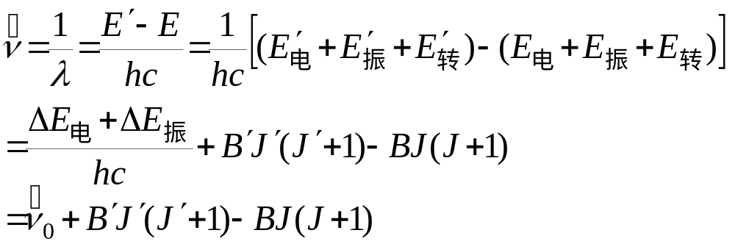
以上的讨论说明从纯转动光谱或振动转动光谱都可以测定分子中原子核的距离。
（3）电子谱带的转动结构
如果电子能量、振动能量和转动能量都有变化，那就形成所谓电子振动转动谱带。这类谱带在可见和紫外区域。这样一个谱带中各线的波数应该是
(23)

Slide 45
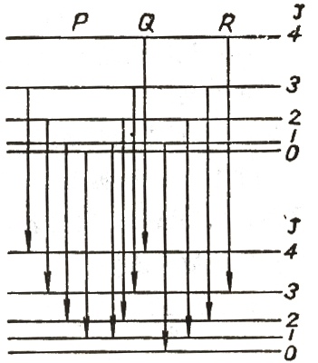
此处B’与B可能相差很远,一般不能按等值处理。J的选择定则是
△J=±1，0（J’=0到J=0除外）。
但在Ω’=0和Ω=0的情形中，△J=0是不许的。例如¹Σ—¹Σ、³Π₀—³Π₀这类跃迁中，谱带跃迁中，谱带结构中没有这种谱线。
由于上述选择定则，一个谱带中的谱线一般分为三支，其中Q支（△J=0）在有些情况下不出现：P支，△J=+1；Q支，△J=0（J’=0到J=0除外）；R支，△J=-1。关于这三支谱线的能级跃迁如图15所示。谱线的波数，是J或J’的二次函数，因而不是等间隔的。
图15

Slide 46
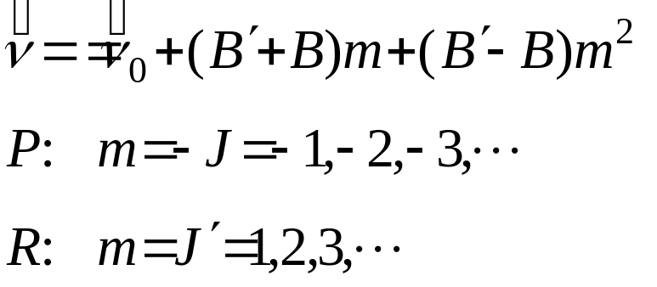
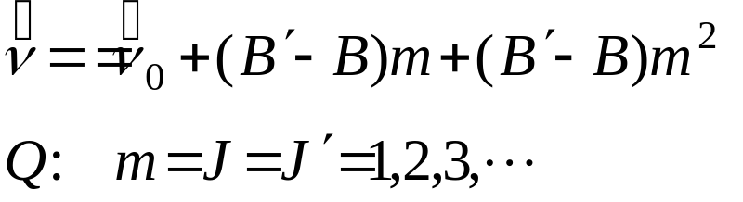
代表P和R两支的可以归并为一式
(24)
为了同（24）比较，代表Q支的也可写为
(25)
为了分析谱带的结构，利用（24）和（25）式|作图，就会得到代表P、Q、R三支的三条曲线；这些都是抛物线，（图16）。分析谱带的方法是，先试把谱带各线分成三组，按次序指定m值，然后试把相应的波数画在图上，如果都联成光滑的抛物线，分析就成功了。如果有几条谱线一时不知属于哪一支，用该图是很容易分析出来的。在获得三曲线后，就可求得B和B’的数值，从而求出分子在不同电子态时的原子核距离，并了解分子的其他情况。

Slide 47
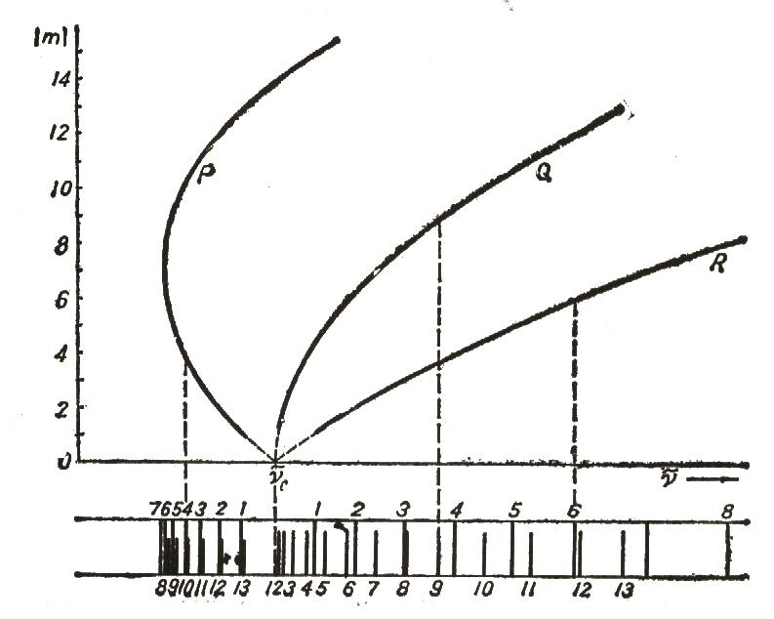
图16

Slide 48
在一个光谱带中，那些J’值高的谱线是比较弱的。在图16所示谱带的右边，也就是波数较高的那一边，谱线相隔越来越大，强度越向右越减，逐渐消失了。而左边却有密集的谱线形成一个明显的边界。这样的谱带，我们说它是向短波递降的，从公式（24）和（25）可以看出，如果B’>B，三支曲线的上端都弯向短波那边，所以谱带向短波递降；如果B’<B，曲线上端就弯向长波那边，于是谱带的形状就向长波递降，从递降的情况可以推断有关电子态的情况，下面是两个情况的对比：
1． 1、向短波递降——可知B’>B，因而知道I’<I，r’<r。从而推测，可能上面那条势能曲线较深，也就是说上面那个电子态的键力较大。
2． 2、向长波递降——可知B’<B，因而知道I’>I，r’>r。从而推测，可能下面那条势能曲线较深，也就是说下面那个电子态的键力较大。

Slide 49
由此可知，通过谱带转动结构的分析研究，可以获得关于分子结构的知识。本节讨论了各类谱带的内部结构。其中比较复杂的是电子谱带，而这里所描述的还是最简单的类型。
分子光谱： 分子的电子态的跃迁所产生的光谱落在可见和紫外区。一对电子态之间的跃迁包含着很多对振动能级之间的可能跃迁，因此产生的光谱是许多光谱带组成的谱带系。每一谱带相当于一对振动能级之间的跃迁，它内部的谱线结构是由于转动能级的跃迁。从一种分子，有时可以观察到相当于不同电子态跃迁的几个谱带系。如果分子的电子态不变，只有振动能级之间的跃迁，那么产生的光谱落在近红外区。每一谱带仍相当于一对振动能级之间的跃迁，它内部的谱线结构是由于转动能级之间的跃迁。从一种分子可以观察到相当于不同振动能级跃迁的谱带。如果分子的电子态和振动态都不变，只有转动能级间有跃迁，那就产生远红外谱，谱线构成谱带。

Slide 50
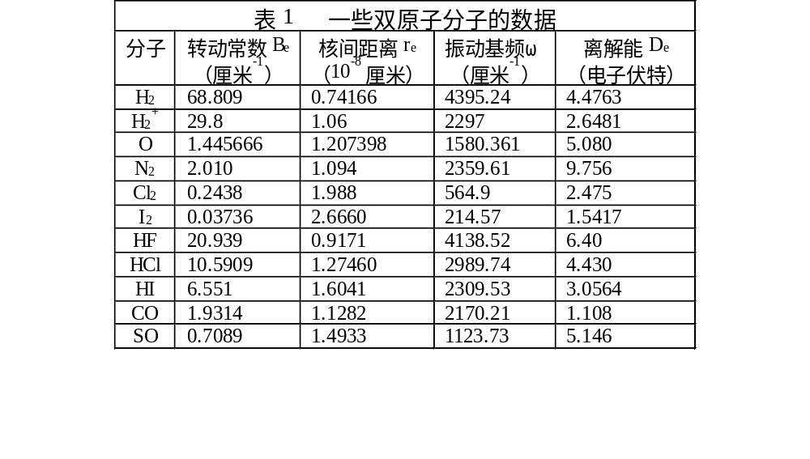
表8.1给出了通过分子光谱的研究而测定的一些双原子分子基态的数据。最右一列的离解能等于8.1节所说的结合能E_{b}；当原子结合成分子时，能量放出，反过来要分子离解成原子，它就需要吸收同量的能量。

Slide 51



拉曼效应 ：光通过透明的物体时，有一部分被散射。如果入射光具有线状谱，散射光的光谱中除有入射光的谱线外，还另有一些较弱的谱线。这些谱线的波数 等于入射光某一波数 加或减一个数值 ，即 = ± 。新出现谱线的波数与入射光的波数之差发现与光源无关，只决定于散射物质。如果换一个光源， 就不同了，但如果散射物不变换，那么 — 还是等于原来的 ，散射光的波数变动反映了散射物的性质。由于散射光的波数等于入射光的波数与另一数值 组合的数值，所以这样的散射称作组合散射。早在1928年，曼迭利史塔姆（Л.И.Мандельштам）和兰德斯别尔格（Г.С.Ландсберг）在石英的散射光中观察到了这一现象。同年拉曼（C.V.Raman）和克利希南(Krishnan)在液体的散射光中也观察到了，所以这一现象在文献中又称为拉曼效应。

Slide 52
§7.6 多原子分子简述
多原子分子指三个或三个以上原子构成的分子。它们的电子态以及振动和转动的情况比双原子分子复杂得多，一般很难把它们的光谱完全分析清楚。但从光谱的观察仍可以了解分子部分的情况。要全面研究多原子分子的结构等问题需要其他方法的配合。对于那些结构比较简单和对称性较高的分子，也曾从光谱中得到很可靠的资料。

Slide 53
（1）多原子分子的电子态 ：对多原子分子的电子态还不能如双原子分子那样加以全面描述。从光谱的观察可以了解到分子中几类电子的情况。一类是键联电子，它们对分子的结合起着作用，当它们被激发时，分子的结合就将减弱以致离解。所以由这类电子的激发而出现的吸收谱是连续的，这类光谱一般在近紫外区。另一类电子是非键联电子，它们的激发不影响分子的结合，所以它们的激发能级一直保持不连续直到电离。以前说到每一对电子态之间的跃迁将产生一个谱带系，所以这类电子的激发会产生一系列的谱带系。这类谱带系出现在紫外区直到波长很短的范围。还有一类电子属于分子的局部结构，它们的光谱反映分子的局部情况，与分子整体关系不大，这类吸收谱往往在可见区，显示出分子的颜色特点。所以这类电子所在的局部结构称为分子的生色基。多原子分子的电子光谱虽复杂，仍可从那里取得关于分子内部情况的资料。

Slide 54
（2）多原子分子的振动 ：一个分子有一组相互联系的原子。由于原子间有相互作用力，它们会发生振动，如同我们在双原子分子中讨论过的情况。多原子分子的内部振动是一个质点组的振动问题。每一个原子如果看作一个质点，则它在空间的位置需要三个坐标来确定，我们说它有三个自由度。一个分子若有n个原子，就共有3n个自由度。但这些原子已经结成一个整体的分子，每个原子不再有三个独立的自由度，关于自由度必须从分子整体来考虑。分子作为整体有三个平移自由度，三个转动自由度（两个角度确定出转动轴的方向，再有一个绕转动轴的角度，才定出分子在空间的方向），这样在总自由度中已占了六个，剩下的3n-6个就是分子内部振动自由度。如果原子是排成直线的，只要两个角度就可以定出分子的方向，它只有两个转动自由度，那么分子就有3n-5个振动自由度。

Slide 55
分子的基本振动方式，其数目一般等于分子的振动自由度的数目；在对称性高的分子中，基本振动方式要少于振动自由度的数目。这些基本振动称为简谐振动，它们的频率是不同的。分子的实际振动是这些简谐振动的各种组合。在分子的光谱中会显示出分子的振动的情况。如果v₁，v₂，v₃等是简谐振动的频率，观察到的振动频率是
v=n₁v₁+n₂v₂+n₃v₃+···， （26）
n₁，n₂，n₃等是整数（包括0），这样就有很多可能的组合。
以上的讨论是可以普遍应用的。例如对双原子分子，只有3×2-5=1个振动自由度，那就只有一种振动方式，就是二核相向的振动。对三原子分子，如果原子不在一条直线上，共有9-6=3个振动自由度；如果原子在一条直线上，就有9-5=4个振动自由度，下面举二例说明：

Slide 56
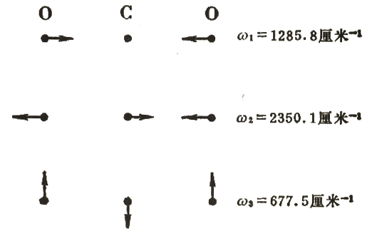
CO₂ ：这是直线型分子，有4个振动自由度。它的三种简正振动如图17所示，频率已从光谱中测得。图中所示第一和第二种振动各有一个自由度，第三种振动在垂直于分子轴的各方向都可以，可以分解为两个互相垂直的方向，所以有两个自由度，这样就共有四个振动自由度。图中第二和第三种振动都有电偶极矩的变化，所以出现在红外谱
中，这两个频率就是从红外谱中测得的。第一种振动无电偶极矩的变化，因而没有红外谱，图中所注的频率是从组合散射中测出的。
图17

Slide 57
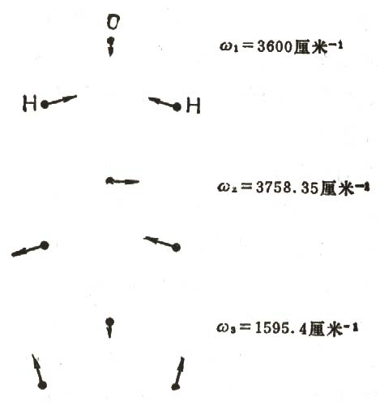
H₂O ：构成水蒸汽分子的三个原子不在一条直线上。所以该分子有三个振动自由度。相应的三个简正振动如图18所示。注意这三种振动与图17中所示CO₂的振动是对应的。图17中第一种振动在组合散射中测得。在红外谱中在
各种组合的振动中也有所显示。第二种振动在红外谱中测得。第三种在红外谱和组合散射谱中都观测到。图中所注的频率是红外谱的结果。
图18

Slide 58
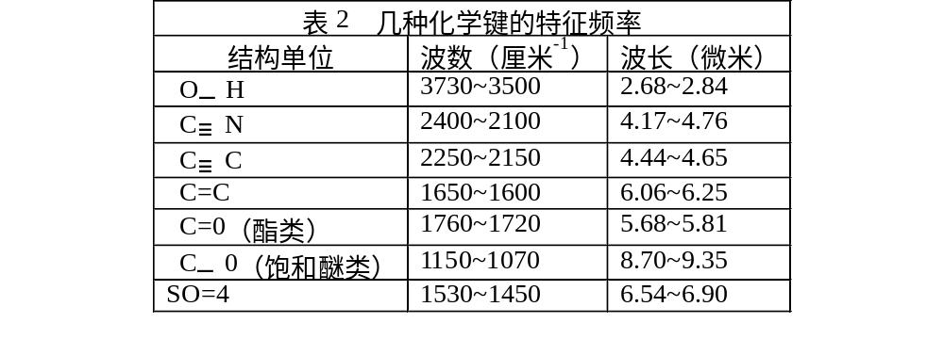
对复杂的多原子分子，虽难以全面地观察分析它们的振动光谱，但有些观察到的振动频率反映了各种化学键情况；各种键有其特征频率，表2列了这方面的一些数据。

Slide 59
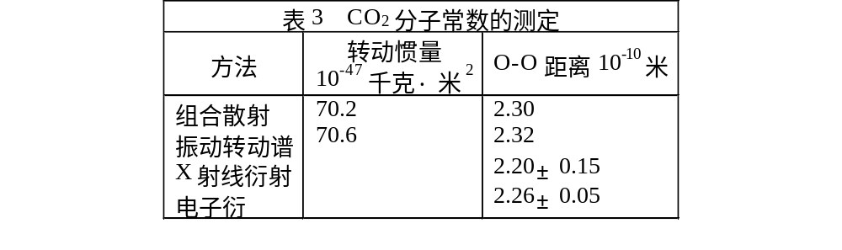
（3）多原子分子的转动 ：多原子分子的转动可以近似地看作刚体的转动，这涉及沿三个互相垂直的主惯性轴的主转动惯量等问题。这样形成的谱带结构就非常复杂。而且有些分子的转动惯量较大，以致谱带中谱线密集，难以分辨。只有直线型的分子和对称性高的分子的转动曾研究出一些成果。
直线型分子（如CO₂，N₂O，C₂H₂等）的转动谱具有双原子分子转动谱相似的结构,所以容易求得转动惯量。但由此还不能立即算出核之间的距离，需要另有参考资料，因为不同的原子排列可以有完全相同的转动惯量。关于CO₂曾用不同方法求得数据如表3。

Slide 60
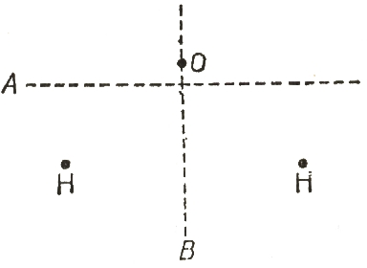
非直线型分子中，有几种简单的分子，如H₂O，NH₃，CH₄等，它们光谱的转动结构曾加以研究。其中以水蒸汽分子H₂O的转动谱研究得最详细，并从而求出有关的分子常数。图19的A、B二线表示H₂O分子的三个主惯性轴中的两个。还有一个主惯性轴垂直于纸面，未画出，可称作C轴。通过这分子的振动转动谱的分析，曾求得绕上述A、B、C三轴的转动惯量如下：
图19
I_{A} =1.009×10⁻⁴⁰克·厘米²
=1.009×10⁻⁴⁷千克·米²,
I_{B} =1.901×10⁻⁴⁰克·厘米²
=1.901×10⁻⁴⁷千克·米²,
I_{C} =2.908×10⁻⁴⁰克·厘米²
=2.908×10-47千克·米².

Slide 61
从而算出O-H距离为0.955×10⁻¹⁰米，而二O-H联线的夹角等于104°40′。
分子光谱的观察和分析是研究他子结构的重要方法之一。通过分子光谱的观察还可以辨认化合物。近年来在工业上已普遍用来做定性和定量分析，在石油工业上用得特别多。

